Slide 1
小学5年生 ITブートキャンプ サイバーセキュリティ編
サイバー安全教室
株式会社 jig.jp 取締役 創業者
神山まるごと高専 技術教育統括ディレクター
福野泰介 @taisukef

Slide 2
セキュリティ＝安全

Slide 3
安全教室といえば？

Slide 4

交通安全教室
なぜ必要？

Slide 5
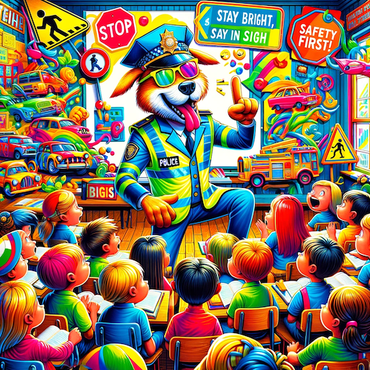
1年で
日本で30万件
福井で1000件
交通事故

Slide 6
交通事故が危ないのはなぜ？

Slide 7


どっちがやばそう？

Slide 8
交通事故が危ない理由
物理の基本法則
F=ma
（攻撃力＝質量 x 速度の変化）

Slide 9
攻撃力＝質量 x 速度の変化
手をゆっくり叩いてみよう

Slide 10
攻撃力＝質量 x 速度の変化
手をすばやく叩いてみよう

Slide 11
攻撃力＝質量 x 速度の変化
やわらかいものを軽くたたく

Slide 12
攻撃力＝質量 x 速度の変化
硬いものを軽くたたく

Slide 13
攻撃力＝質量 x 速度の変化
軽いものでたたく

Slide 14
攻撃力＝質量 x 速度の変化
重いものでたたく

Slide 15
危ないのでルールがある
法則の理解と危ないを避ける力
大事！

Slide 16
事故の他、危ないこと？

Slide 17
窃盗（ぬすみ） 年38万件
恐喝（おどし） 年1200件
器物損壊（はかい） 年7万件
詐欺（さぎ） 年1万7千件
※ただし、サイバー犯罪は含まず

Slide 18
 | 犯罪 | サイバー犯罪
事故 | 悪口、なりすまし | ネット上で悪口、なりすまし
詐欺 | 口頭、電話、メール | メール、ウェブ
恐喝 | 口頭、電話、メール | ランサムウェア（アプリ）
窃盗 | モノの盗難（著作権侵害） | データの盗難（著作権侵害）
器物損壊 | 自転車を壊される | データを壊される
サイバー犯罪も犯罪の一種

Slide 19
著作権＝つくった人の権利

Slide 20
誰かが作ったデータは、
その人の権利があるので、
勝手に盗んだり、
壊したりしたらダメ

Slide 21
例外１
自分がつくるものの一部として
引用する場合

Slide 22
例外２
つくった本人がいいよと言った場合
オープンデータもその一種

Slide 23
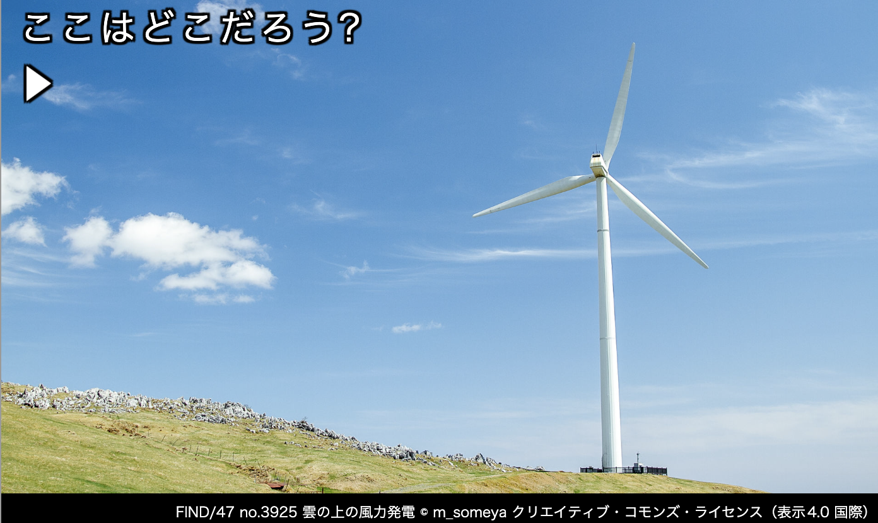

日本のステキ写真オープンデータ by FIND/47

Slide 24
サイバーって何？

Slide 25
サイバー
＝
コンピュータや
ネットワークに関すること

Slide 26
コンピューター

Slide 27
ネットワーク？

Slide 28

ネットワークとは
コンピューターが
つながったもの

Slide 29
インターネットは
ネットワークが
たくさんつながったもの
合計100おく台くらい

Slide 30
いちばんちいさな
ネットをつくろう

Slide 31

テレビ
IchigoJamをつないで、スイッチオン
でんげん
キーボード
④
⑤
①
②
③
ON
⑥

Slide 32
2人でつうしんしよう
Aさん、Bさんにわかれます

Slide 33
それぞれちがういろの
ジャンパー線を1本えらんでね

Slide 34
えらんだジャンパーせんをIN1へ
VIDEO1
VIDEO2
IN1
IN2
IN3
IN4
VCC
GND
OUT1
OUT2
OUT3
OUT4
BTN
LED
BさんのIN1
AさんのIN1

Slide 35
あいてがえらんだジャンパーせんをLEDへ
AさんのLED
VIDEO1
VIDEO2
IN1
IN2
IN3
IN4
VCC
GND
OUT1
OUT2
OUT3
OUT4
BTN
LED
BさんのIN1
AさんのIN1
BさんのLED

Slide 36
あまったジャンパー線は
おなじ色かな？

Slide 37
あまったジャンパー線を1本をGNDへ
LED
IN1
VIDEO1
VIDEO2
IN1
IN2
IN3
IN4
VCC
GND
OUT1
OUT2
OUT3
OUT4
BTN
LED
BさんのGND
AさんのGND
IN1
LED

Slide 38

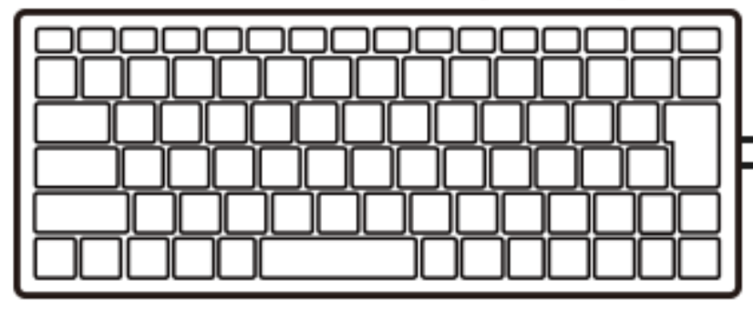
ボタンをおしてみよう
0と1だけで
つたわる？
Shift+8
Shift+9
Shift+め
1 ?IN(1);:WAIT8
2 LED BTN()
3 GOTO 1
F5キーでうごかす

Slide 39
AさんとBさん
おたがいみえない
とおくにいきます

Slide 40
げんきかどうか
かくにんする
やくそくをきめよう（1分）

Slide 41
げんきかどうか
かくにんしよう

Slide 42
Aさんにこっそり教えるよ
Bさんはふせてね

Slide 43
「げんき」とおくろう

Slide 44
AさんはBさんにおくろう

Slide 45
Bさんにこっそり教えるよ
Aさんはふせてね

Slide 46
「げんきじゃない」とおくろう

Slide 47
BさんはAさんにおくろう

Slide 48
おちあうばしょを
（ひらがな 2もじ）
つたえるやくそくをきめよう（3分）

Slide 49
Aさんにこっそり教えるよ
Bさんはふせてね

Slide 50
えき

Slide 51
AさんはBさんにおくろう

Slide 52
えき

Slide 53
どんなやくそくにした！？

Slide 54
おちあうばしょをつたえるやくそく
（ひらがな 2もじ）
しいんを１〜10回、ぼいんを１〜5回
れい）1回1回＝あ、3回2回＝し

Slide 55
Bさんにこっそり教えるよ
Aさんはふせてね

Slide 56
はし

Slide 57
BさんはAさんにおくろう

Slide 58
はし

Slide 59
やくそく＝プロトコル

Slide 60
UART プロトコル
おたがいタイミングをあわせる作戦
1
 |  | 1 | 2 | 3 | 4 | 5 | 6 | 7 | 8
0
100万分の8.68秒
115,200bps
100万分の86.8秒で1文字(8bit)送信
→ 1秒間に約1万文字

Slide 61

ケータイの5Gは？
直交周波数分割多重化（OFDMA）
または
単一キャリア周波数分割多重アクセス（SC-FDMA）
10Gbps = 1秒間に1億文字

Slide 62
エラーをひょうじしない
OK、エンターで
戻せるよ
OK2

Slide 63
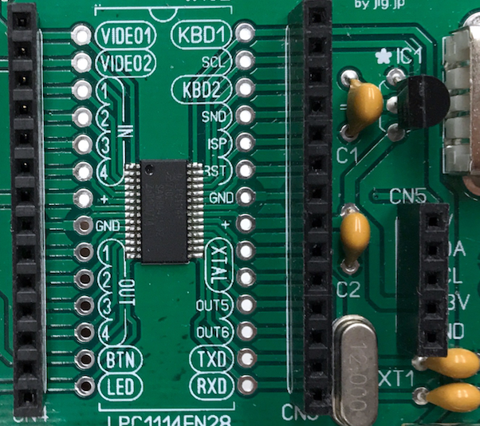
ジャンパーせんをつなぎかえよう IN1->RXD
IchigoJam A
IchigoJam B
IN1->RXD
IN1->RXD
GND
GND
LED
LED
CN4
->CN3
CN4
->CN3

Slide 64
ジャンパーせんをつなぎかえよう LED->TXD
IchigoJam A
IchigoJam B
IN1->RXD
IN1->RXD
GND
GND
LED->TXD
LED->TXD
CN4
->CN3
CN4
->CN3

Slide 65
Aさん、おくってみよう
?”HI

Slide 66
Bさん、おくってみよう
?”LED1

Slide 67
Aさん、おくってみよう
?”VIDEO2

Slide 68
Bさん、おくってみよう
?”LOAD

Slide 69
Bさん、おくってみよう
?”LIST

Slide 70
Aさん、おくってみよう
?”NEW

Slide 71
NEWとかSAVEとか送ると
どうなる？？

Slide 72
Bさん、まもってみよう
UART1,0

Slide 73
Aさん、おくってみよう
?”LED1

Slide 74
Bさん、まもりをかいじょ
UART1,1

Slide 75
Aさん、おくってみよう
?”LED1

Slide 76
Aさん、まもってみよう
UART1,0

Slide 77
Bさん、おくってみよう
?”LED1

Slide 78
Aさん、まもりをかいじょ
UART1,1

Slide 79
Bさん、おくってみよう
?”LED1

Slide 80
サイバーセキュリティ、守り方基本
受信、拒否
UART1,0
受信、許可
UART1,1

Slide 81
便利か怖いかは人間次第

Slide 82
インターネット

Slide 83
ネットワークとは
コンピューターが
つながったもの

Slide 84
インターネットは
ネットワークが
たくさんつながったもの
合計100おく台くらい

Slide 85
手紙のバケツリレー
怖くない？

Slide 86
暗号

Slide 87
エニグマ (Enigma)
第二次世界大戦でナチス・ドイツが
用いたローター式暗号機
名称はギリシア語「謎」に由来
Wikipedia

Slide 88

共通鍵暗号
鍵を渡して、暗号通信
登場する鍵１つ
共通鍵
鍵を渡すときに見られていたら
悪意ある人に傍受・改竄される！

Slide 89
21世紀の大発明、公開鍵暗号

Slide 90
鍵が２つ！

Slide 91
公開鍵暗号
Bさん公開鍵
Aさん公開鍵
安心して通信したい
Aさん秘密鍵
Bさん秘密鍵
見られたくない
登場する鍵５つ
Aさんの公開鍵
Aさんの秘密鍵
Bさんの公開鍵
Bさんの秘密鍵
生成される共通鍵

Slide 92
公開鍵暗号
Bさん公開鍵
Aさん公開鍵
Aさん秘密鍵
Bさん秘密鍵
登場する鍵５つ
Aさんの公開鍵
Aさんの秘密鍵
Bさんの公開鍵
Bさんの秘密鍵
生成される共通鍵
公開鍵をお互いに取得する
第三者も公開鍵は取得できる

Slide 93
公開鍵暗号
Bさん公開鍵
Aさん公開鍵
共通鍵
共通鍵
Aさん秘密鍵
Bさん秘密鍵
登場する鍵５つ
Aさんの公開鍵
Aさんの秘密鍵
Bさんの公開鍵
Bさんの秘密鍵
生成される共通鍵
公開鍵をお互いに取得する
共通鍵をお互いで生成する
第三者は共通鍵を生成できない

Slide 94
公開鍵暗号
Bさん公開鍵
Aさん公開鍵
共通鍵を渡さず、暗号通信
共通鍵
共通鍵
Aさん秘密鍵
Bさん秘密鍵
登場する鍵５つ
Aさんの公開鍵
Aさんの秘密鍵
Bさんの公開鍵
Bさんの秘密鍵
生成される共通鍵
公開鍵をお互いに取得する
共通鍵をお互いで生成する
共通鍵で通信できる
第三者は共通鍵を生成できない

Slide 95
公開鍵暗号、スゴイ！
興味があったら調べてみてね

Slide 96
安全の鍵は
公開鍵暗号 と F=ma

Slide 97
コンピューターとネットワークも知って
安全に楽しくつくろう！

